Slide 1
НАТАЛЬЯ НИКОЛАЕВНА ГРИШИНА,
директор
Рязанской областной универсальной научной библиотеки имени Горького
г. Рязань
27 ФЕВРАЛЯ 2018 год8

Slide 2
160-летие библиотеки имени Горького:
движение от мечты к мечте.
НАТАЛЬЯ НИКОЛАЕВНА ГРИШИНА,
директор
Рязанской областной универсальной научной библиотеки имени Горького
г. Рязань
27 ФЕВРАЛЯ 2018 год8

Slide 3
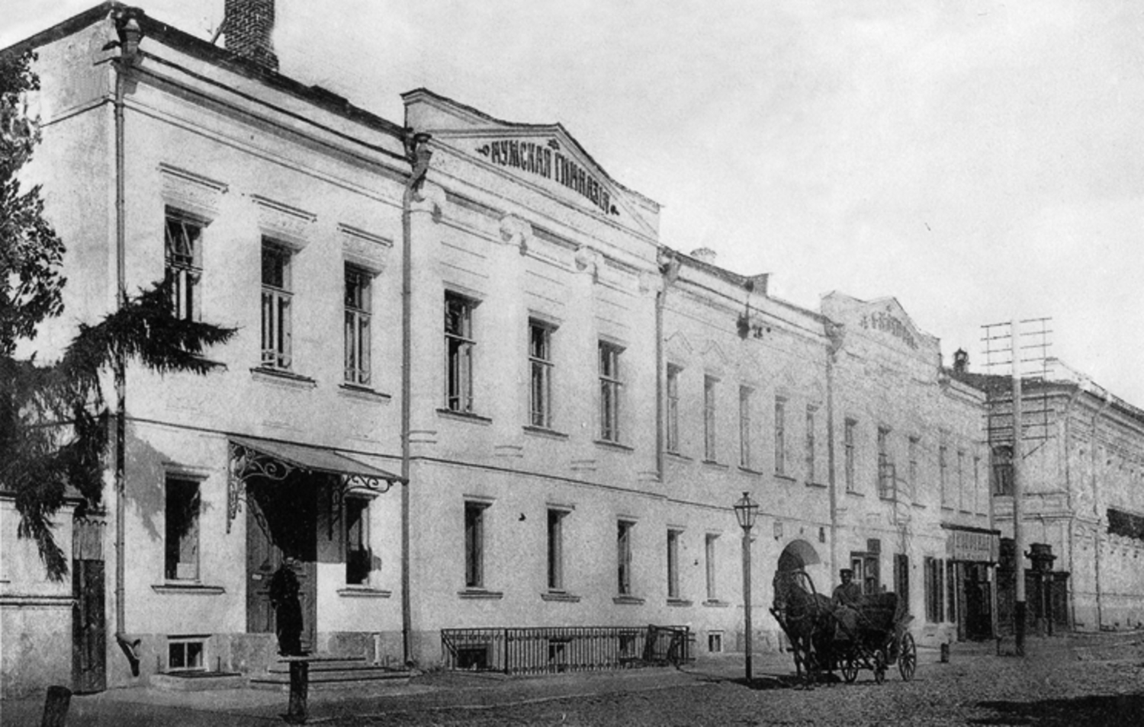
Открытие первой публичной библиотеки в городе Рязани 14 (2) января 1858 года
2 января 1858 г. открыта Рязанская публичная библиотека в наемных комнатах купеческой вдовы Евгении Ивановны Соловьевой.
В настоящее время один из корпусов школы № 7 «Русской классической школы»
(ул. Астраханская д.38)
г. Рязань
27 ФЕВРАЛЯ 2018 года

Slide 4
1923-1938 годы
1923 год Рязанская губернская центральная публичная библиотека была создана на основе объединения Центральной районной и Центральной советской библиотек.
Присвоен статус Центральной губернской библиотеки. В то время фонд её насчитывал более сорока тысяч томов; в штате состояло двенадцать сотрудников. Размещалась на углу улиц Ленина и Свободы (ныне музыкальная школа №1 современный адрес: ул. Ленина, д. 28).

Slide 5
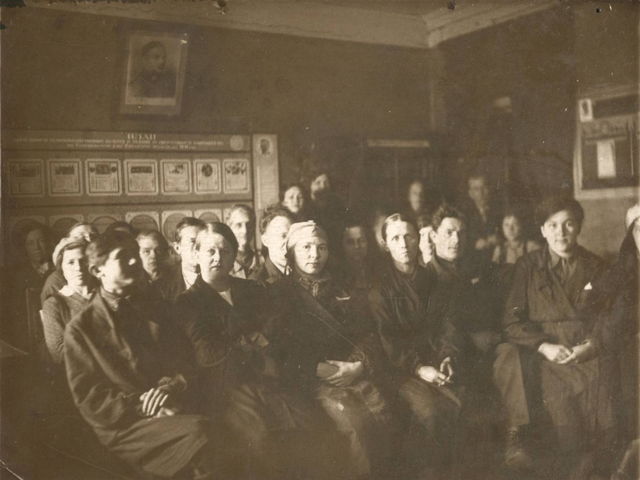
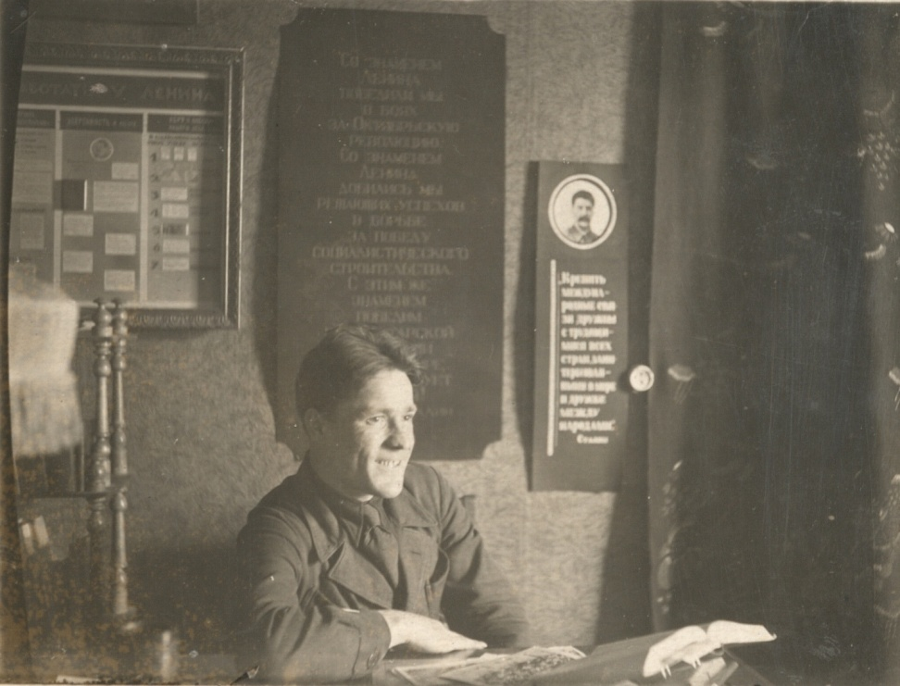
В годы Великой Отечественной войны
Степанов Андрей Леонтьевич, директор библиотеки, призван в ряды Красной Армии 1.10.1941, погиб 6.06.1944 г.
Коллектив библиотеки,
1941 год
г. Рязань
27 ФЕВРАЛЯ 2018 года

Slide 6
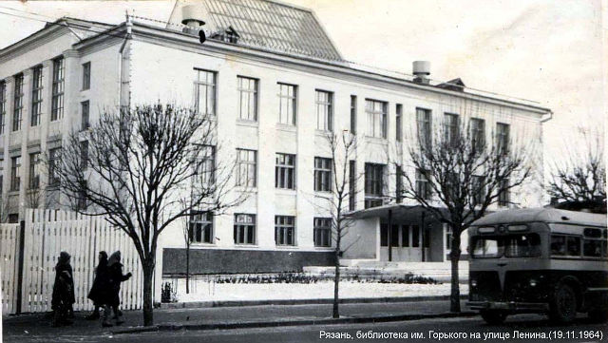
1964 год
г. Рязань
27 ФЕВРАЛЯ 2018 года

Slide 7
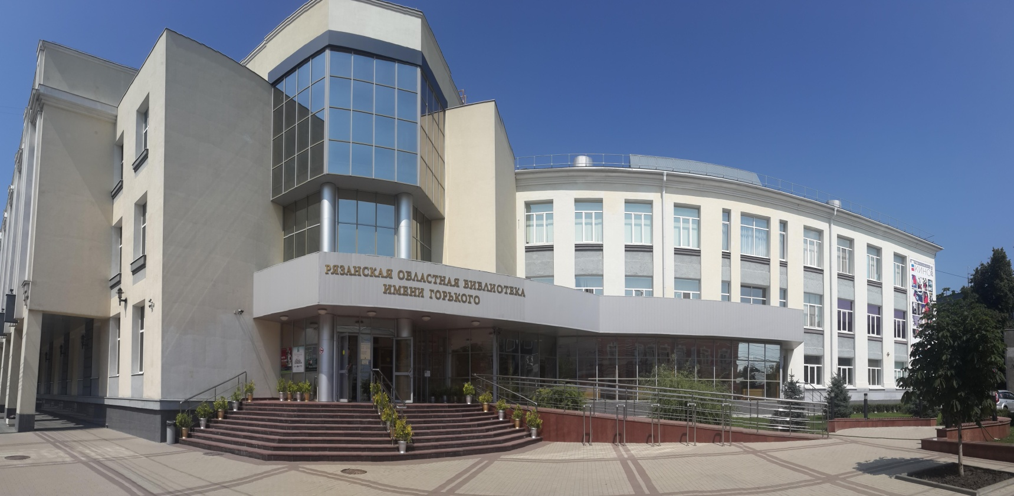
2011 год
г. Рязань
27 ФЕВРАЛЯ 2018 года

Slide 8
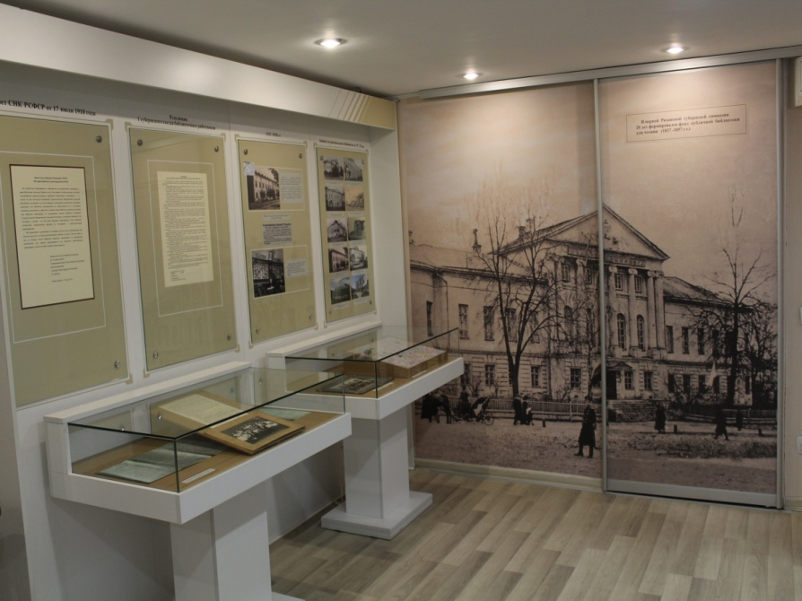
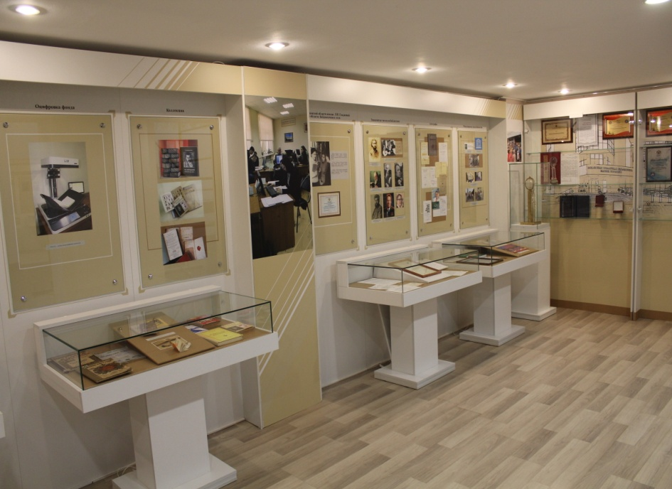
2018 год
г. Рязань
27 ФЕВРАЛЯ 2018 года

Slide 9
Миссия библиотеки –
региональное лидерство в информационном обслуживании населения Рязанской области, создание универсального, многопрофильного, многоцелевого библиотечного комплекса, обеспечивающего информационно-ресурсную поддержку «экономики знаний», внедрение научных, образовательных и культурных инноваций в динамично развивающуюся социально-экономическую сферу региона.
г. Рязань
27 ФЕВРАЛЯ 2018 года

Slide 10
Молодежь в библиотеке
г. Рязань
27 ФЕВРАЛЯ 2018 года

Slide 11
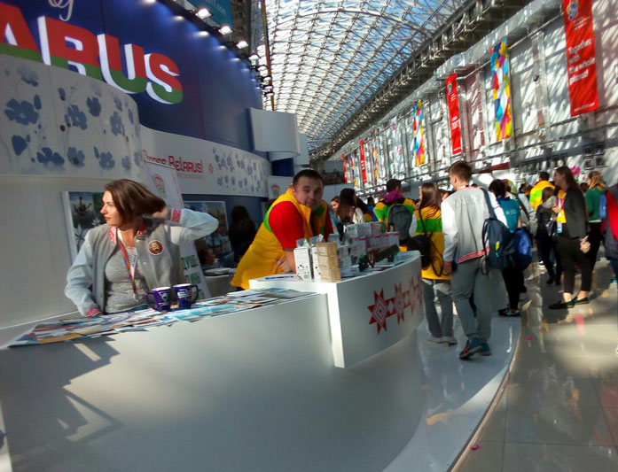
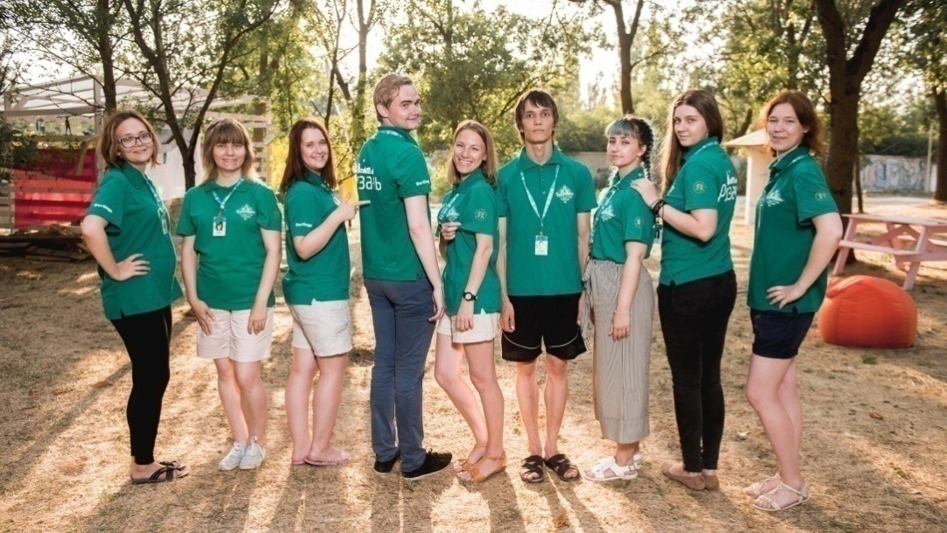
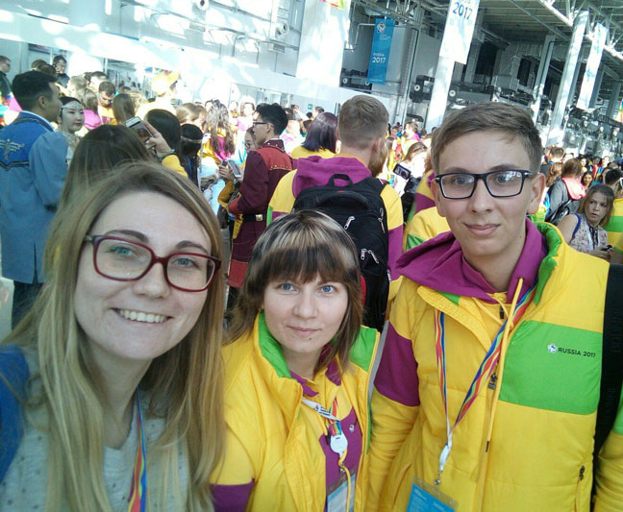
г. Рязань
27 ФЕВРАЛЯ 2018 года

Slide 12
Средняя заработная плата основного персонала.
г. Рязань
27 ФЕВРАЛЯ 2018 года

Slide 13
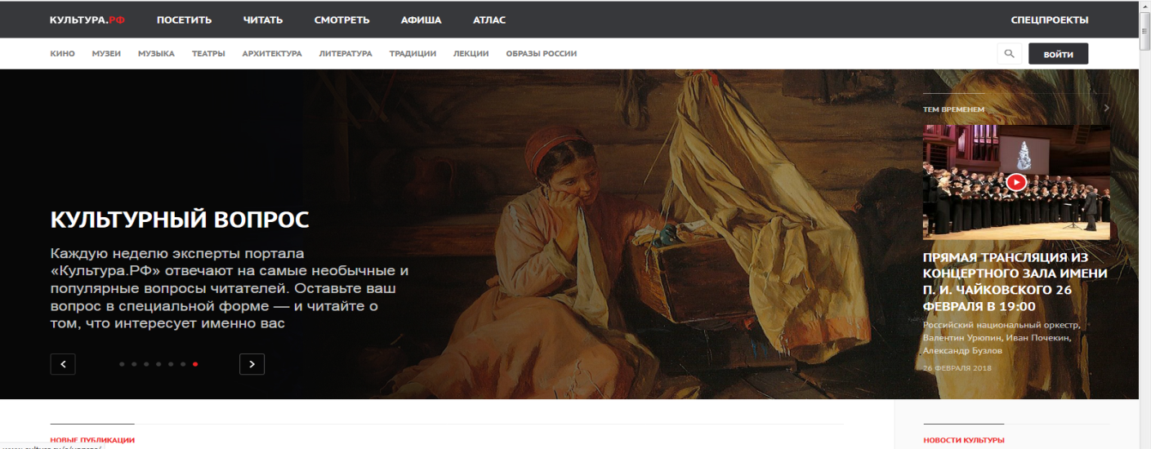
«Для решения сложнейших проблем, стоящих перед нашей страной, обществу, как никогда прежде, нужны новые практические и фундаментальные знания, достоверная и оперативно получаемая информация.
Вопрос о состоянии библиотечного обслуживания – это вопрос о том, на какой информационной основе, на каком образовательном фундаменте формируется политическое, экономическое, правовое, научное и культурное мышление разных слоев общества.
В настоящее время сфера культуры в целом и конкретно библиотечная отрасль рассматриваются не только как производитель и хранитель культурных ценностей, но и как важный сектор экономики, способствующий развитию общества».
г. Рязань
27 ФЕВРАЛЯ 2018 года

Slide 14
Финансирование.
В 2017 году получено 143 470 336 рублей на осуществление деятельности
на 11 353 436 рублей больше по сравнению с 2016 годом
Программы и проекты
3 350 554 руб.
2016
2017
г. Рязань
27 ФЕВРАЛЯ 2018 года

Slide 15
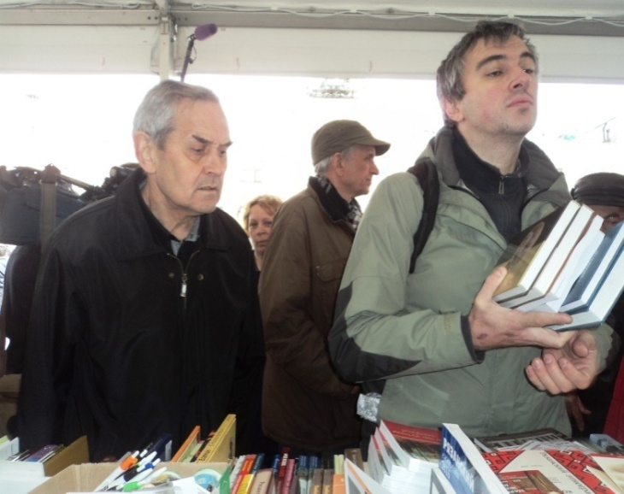
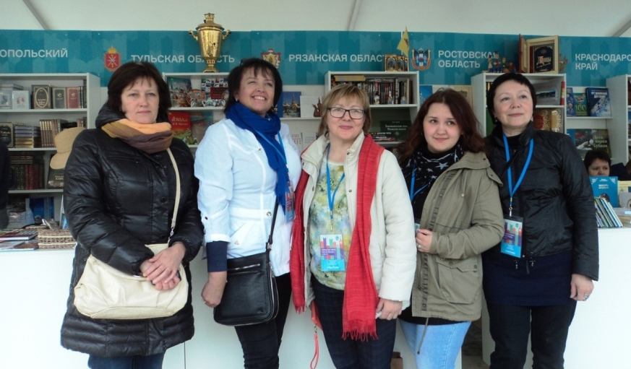
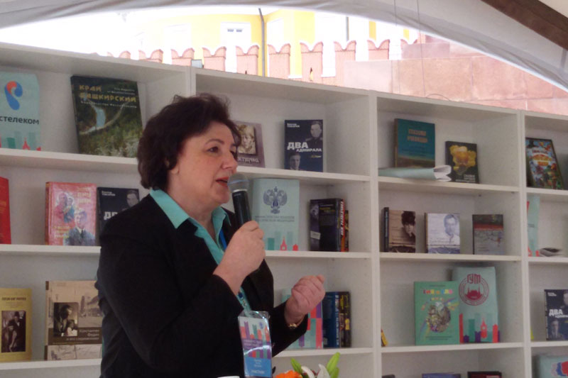
ГЛАВНЫЕ СОБЫТИЯ ГОДА
Книжный фестиваль «Красная площадь»
г. Рязань
27 ФЕВРАЛЯ 2018 года

Slide 16
Направления развития Рязанской области:
внедрение технологии бережливого производства,
поддержка муниципальных инициатив,
цифровая трансформация региона,
завершение в срок всех начатых социально значимых объектов,
реализация в полном объёме туристского потенциала региона,
внедрение проектного подхода к решению важных социально-экономических задач.
г. Рязань
27 ФЕВРАЛЯ 2018 года

Slide 17
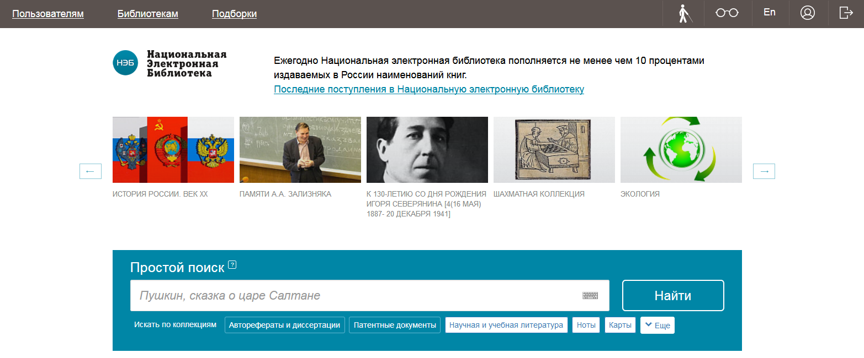
В 2017 году к региональным ресурсам из коллекций НЭБ зарегистрировано 6640 обращений (4478 – 2016 году).
г. Рязань
27 ФЕВРАЛЯ 2018 года

Slide 18
Электронная библиотека в 2017 содержит 2910 документа.
Количество оцифрованных страниц
Годы | Страницы
2015 | 38964
2016 | 39209
2017 | 39424
г. Рязань
27 ФЕВРАЛЯ 2018 года

Slide 19
ОСНОВНЫЕ ДАННЫЕ
Электронные ресурсы библиотеки - 27 799 995 записей
Годы | Объем электронной библиотеки |  | Инсталлированные документы |  | Сетевые удаленные лицензионные документы
 | общее число сетевых локальных документов, единиц | из них число документов в открытом доступе, единиц | число баз данных, единиц | в них полнотекстовых документов, единиц | число баз данных, единиц | в них полнотекстовых документов, единиц
2015 | 1506 | 1410 | 2 | 16188012 | 10 | 6359722
2016 | 2432 | 2336 | 2 | 11414197 | 9 | 6494999
2017 | 2910 | 2814 | 2 | 21223225 | 12 | 6573860
г. Рязань
27 ФЕВРАЛЯ 2018 года

Slide 20
Количество читателей.
Год | Количество
2011 | 39069
2012 | 41412
2013 | 46628
2014 | 40008
2015 | 39743
2016 | 40556
2017 | 41827
г. Рязань
6 ФЕВРАЛЯ 2018 года

Slide 21
Посещения сайта библиотеки.
г. Рязань
27 ФЕВРАЛЯ 2018 года

Slide 22
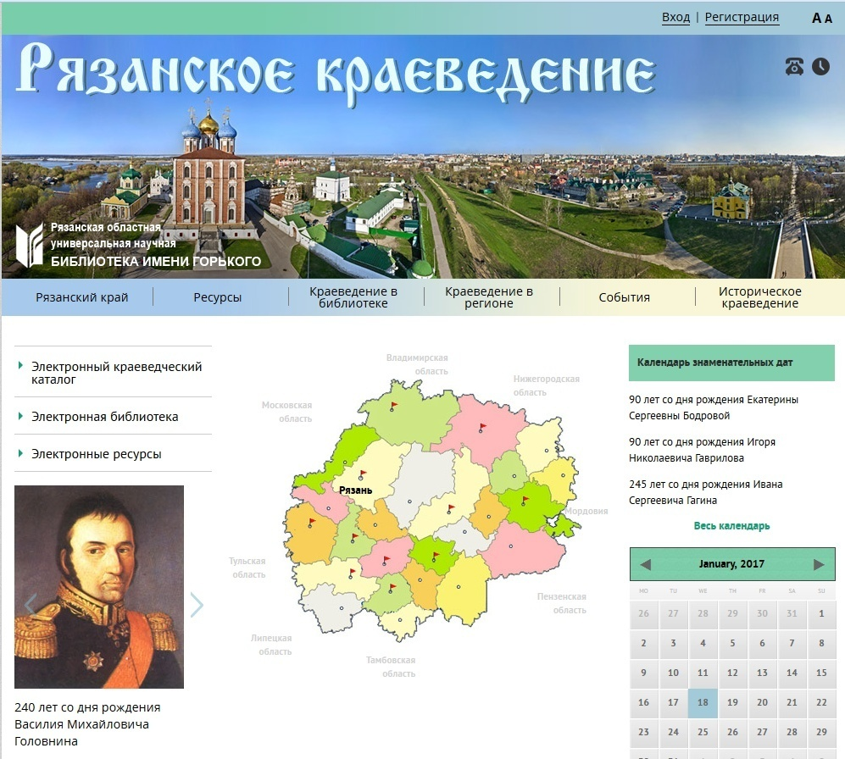
Портал «Рязанское краеведение».
г. Рязань
27 ФЕВРАЛЯ 2018 года

Slide 23
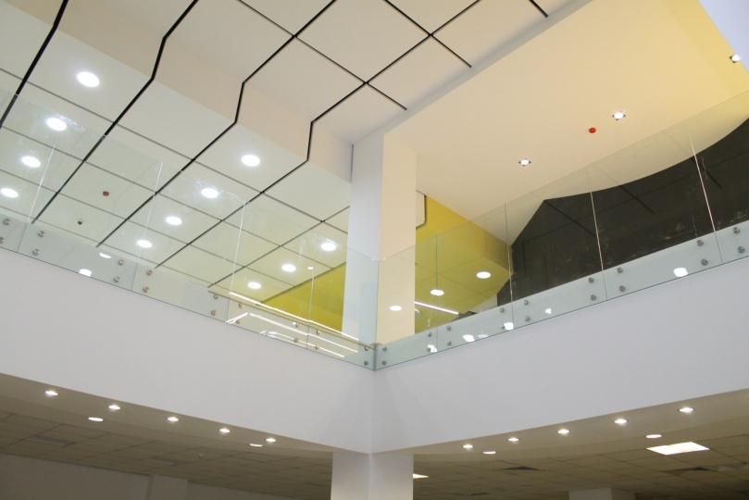
ПЕРСПЕКТИВЫ
г. Рязань
27 ФЕВРАЛЯ 2018 года

Slide 24
г. Рязань
27 ФЕВРАЛЯ 2018 года

Slide 25
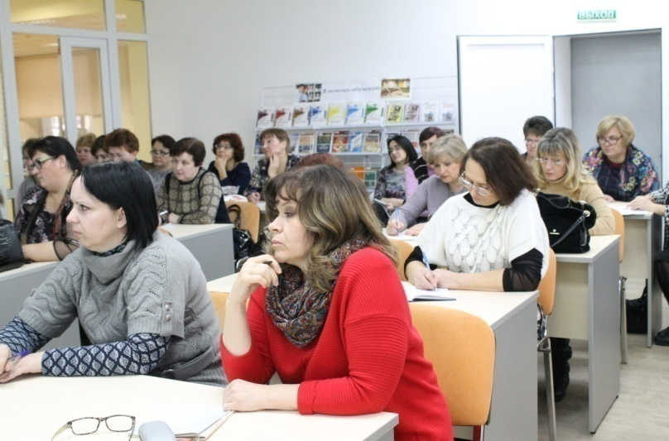
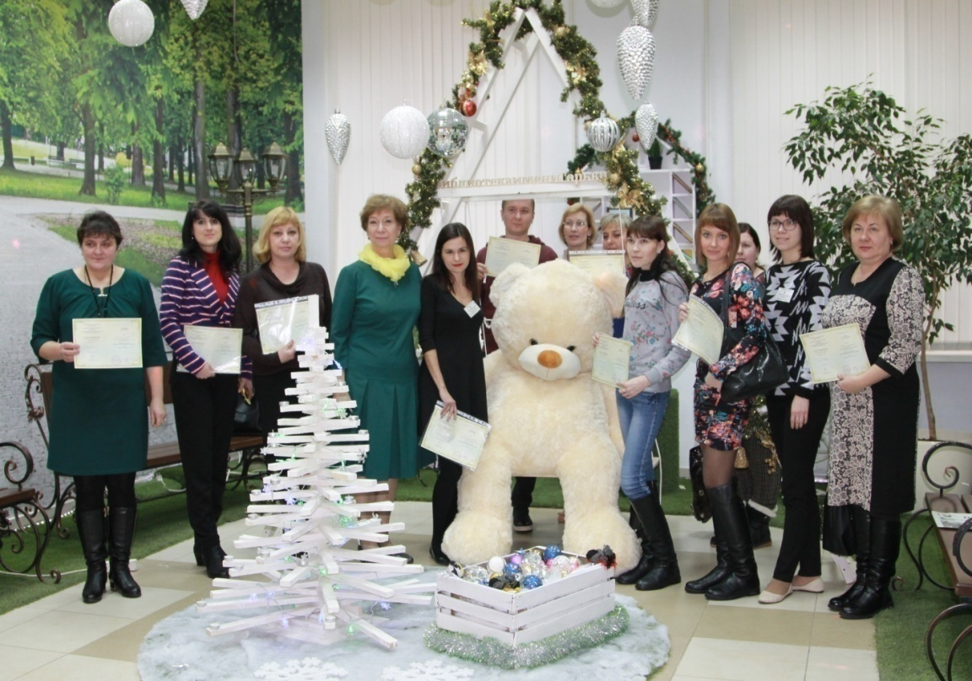
Образовательная деятельность
г. Рязань
27 ФЕВРАЛЯ 2018 года

Slide 26
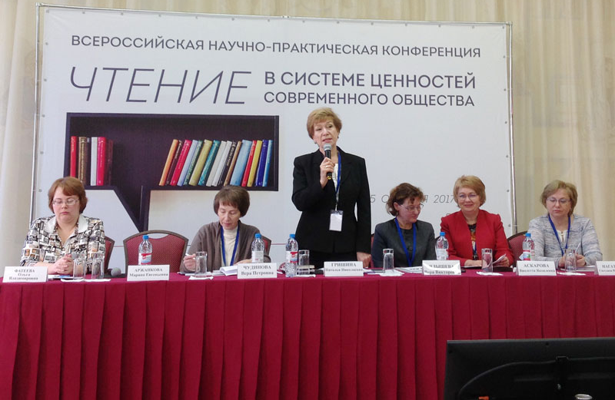
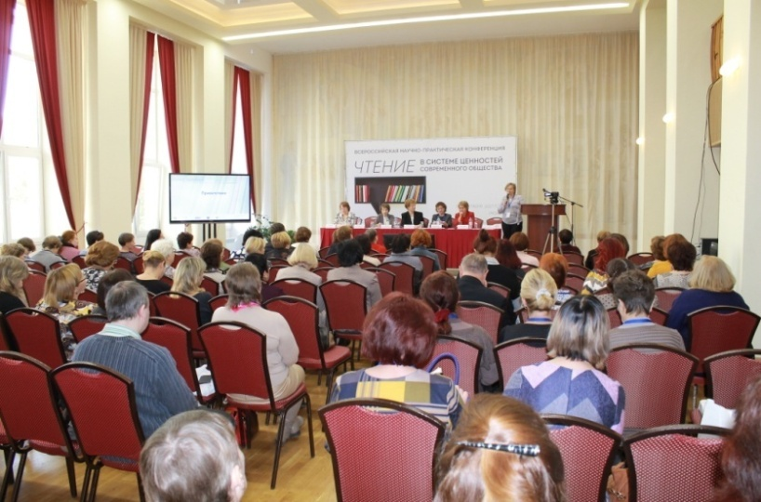
ГЛАВНЫЕ СОБЫТИЯ ГОДА
НПК «Чтение в системе ценностей современного общества»
г. Рязань
27 ФЕВРАЛЯ 2018 года

Slide 27
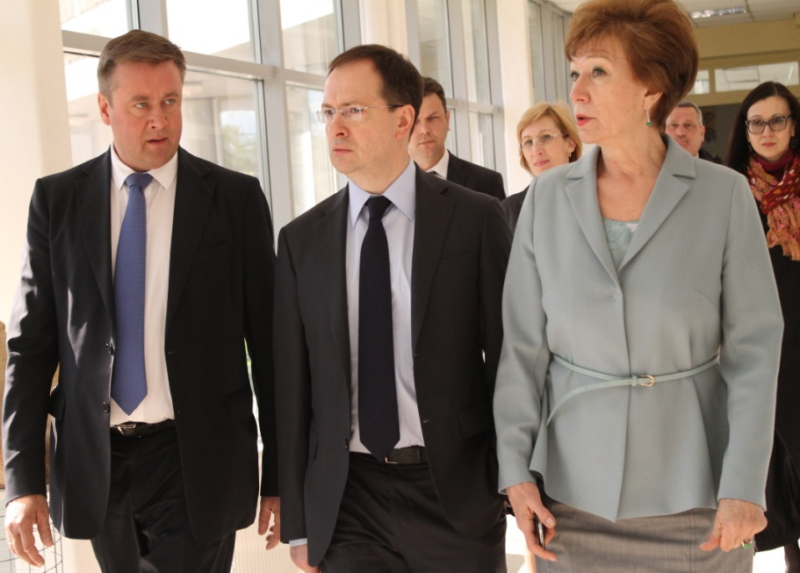
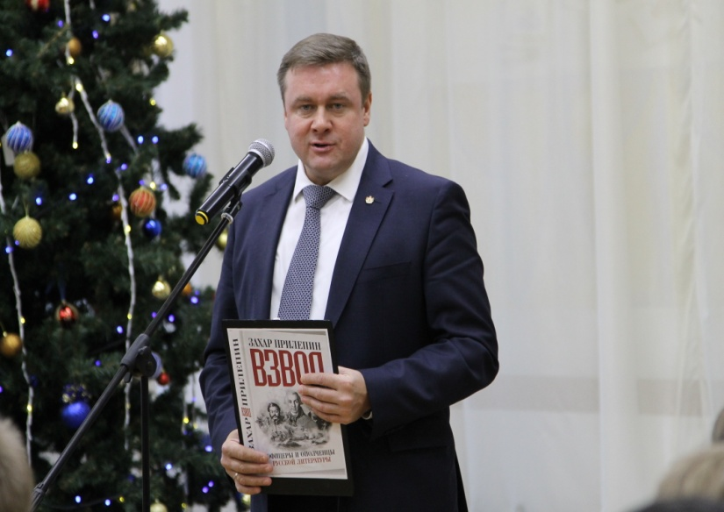
г. Рязань
27 ФЕВРАЛЯ 2018 года

Slide 28
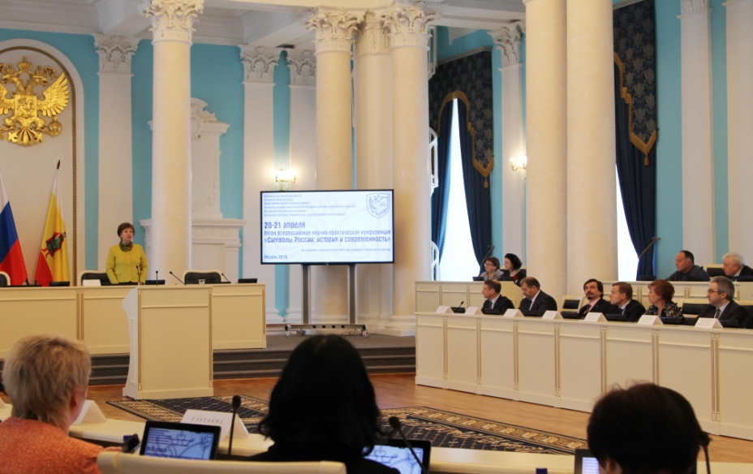
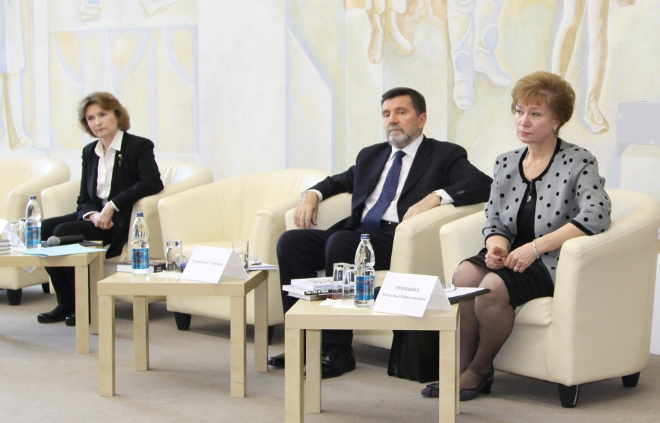
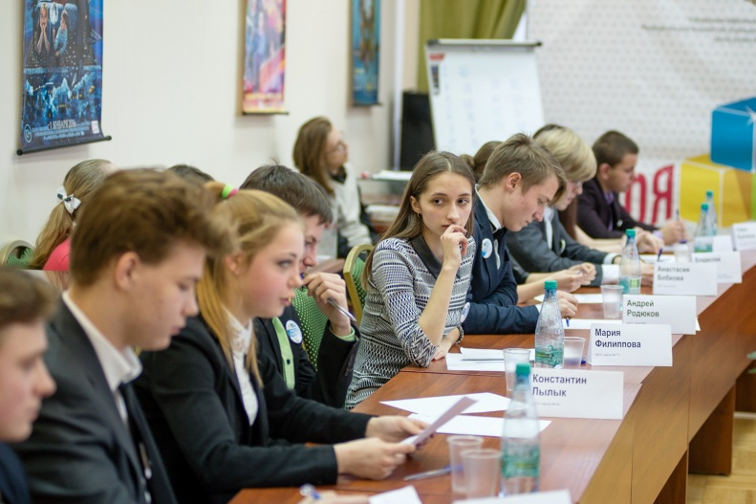
г. Рязань
27 ФЕВРАЛЯ 2018 года

Slide 29
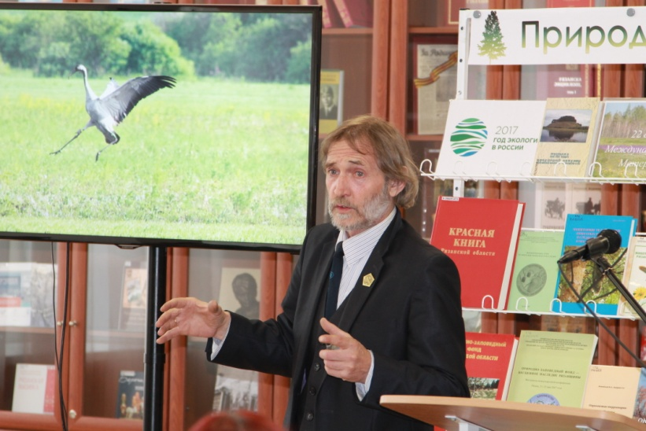
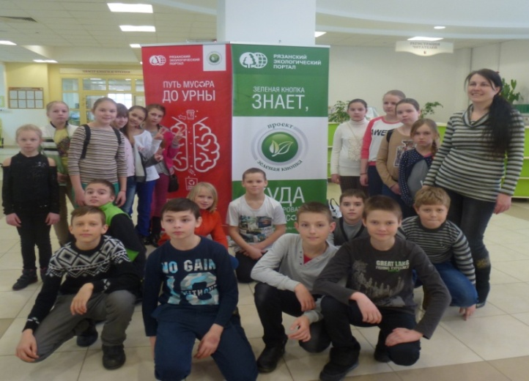
Год экологии и особо охраняемых природных территорий
г. Рязань
27 ФЕВРАЛЯ 2018 года

Slide 30
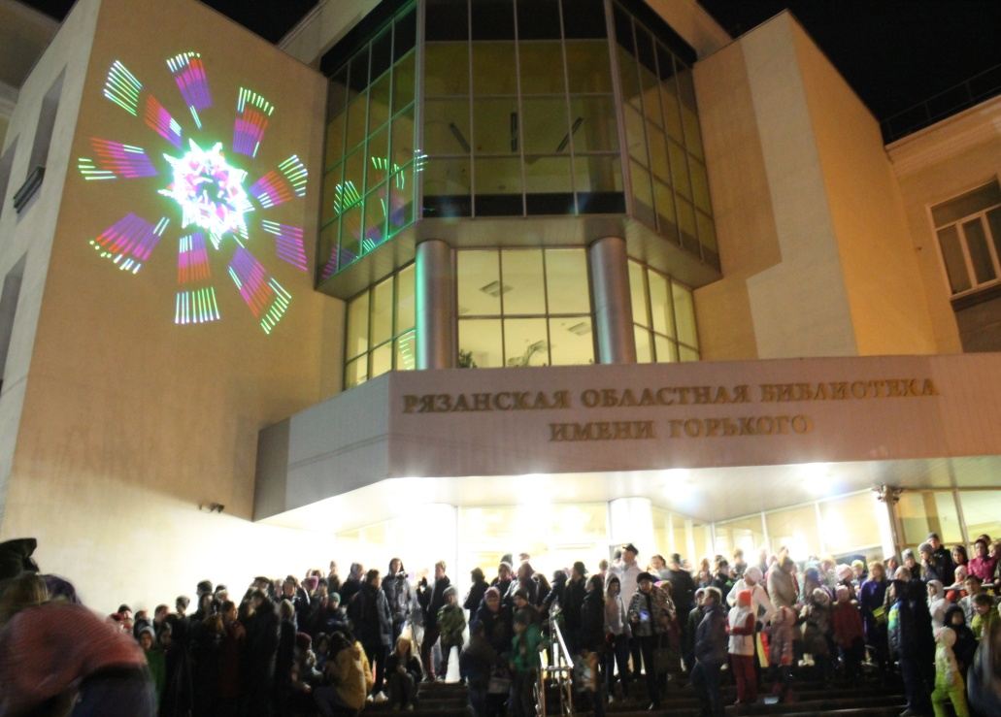
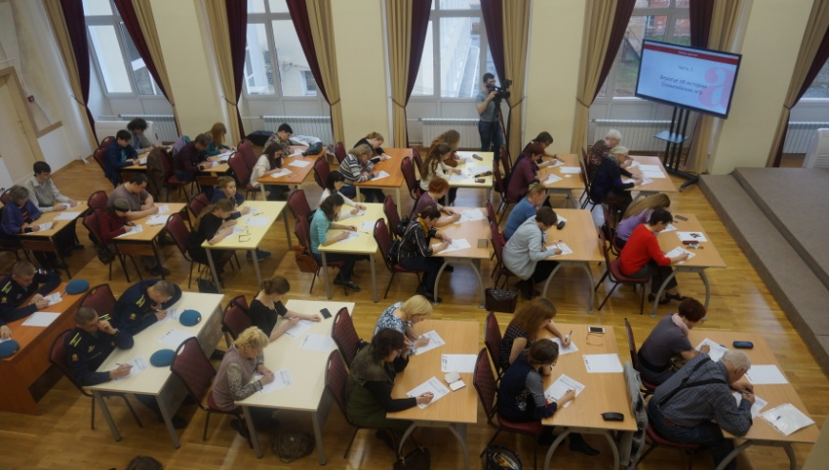
г. Рязань
27 ФЕВРАЛЯ 2018 года

Slide 31
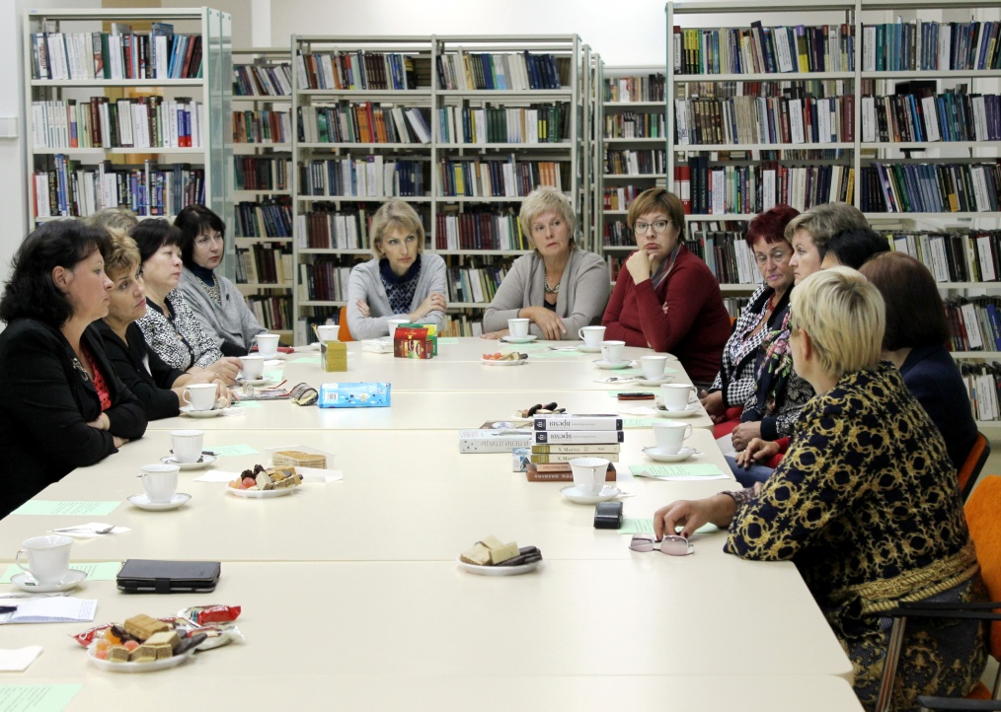
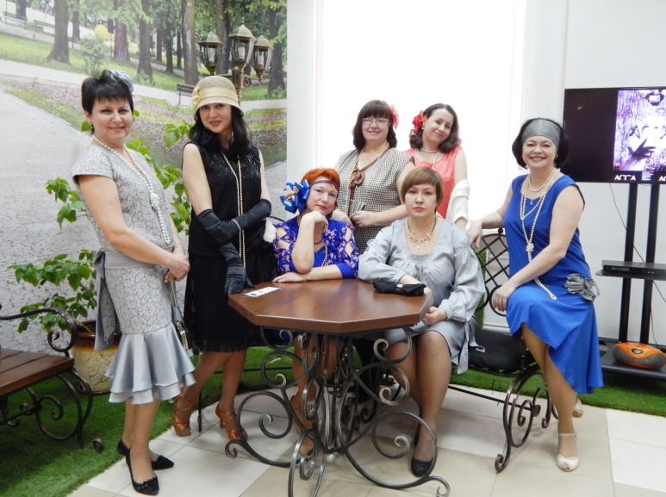
г. Рязань
27 ФЕВРАЛЯ 2018 года

Slide 32
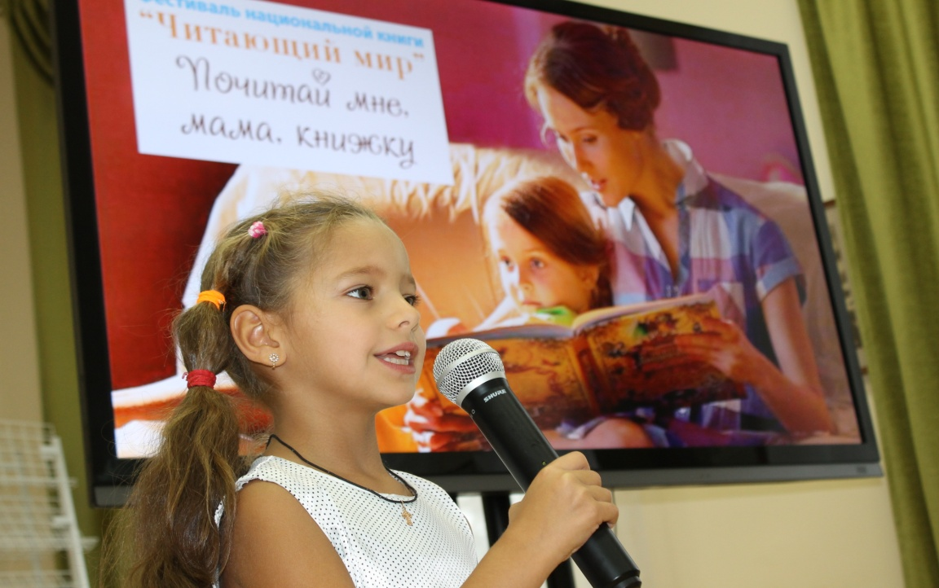
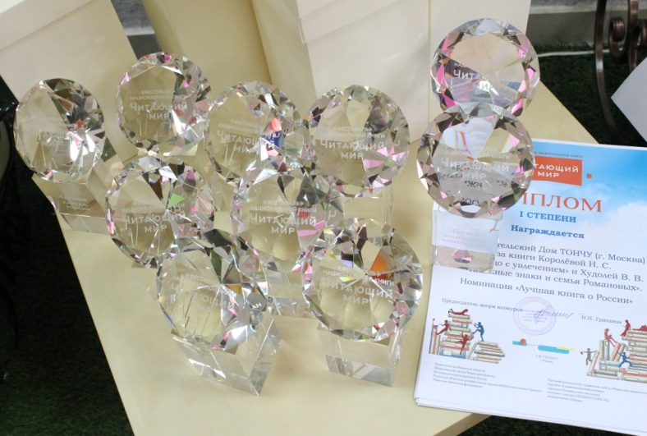
г. Рязань
27 ФЕВРАЛЯ 2018 года

Slide 33
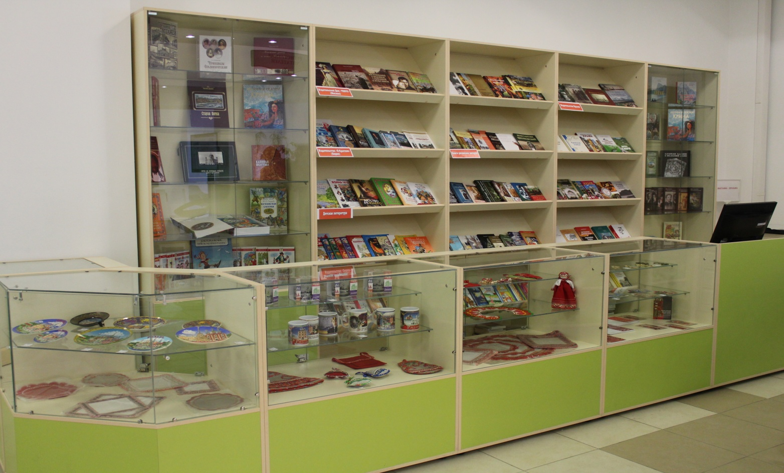
г. Рязань
27 ФЕВРАЛЯ 2018 года

Slide 34
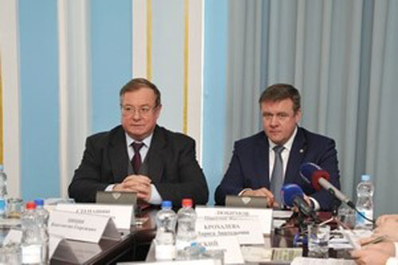
Соглашение с Российским книжным союзом
г. Рязань
27 ФЕВРАЛЯ 2018 года

Slide 35
